Slide 1

আজকের ক্লাশে সবাইকে স্বাগত

Slide 2
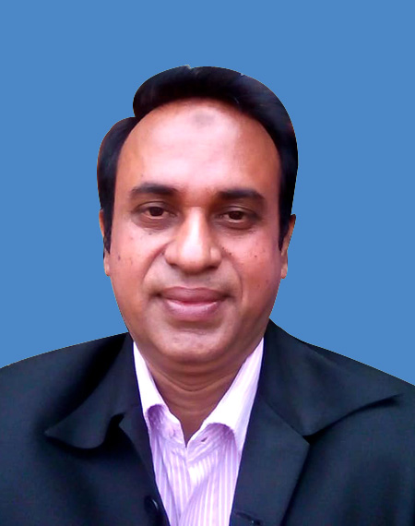

পরিচিতি
মোঃ ইউনুছ ভূইঁয়া
বি.এ.অনার্স, এম.এ (বাংলা)
ইন্সট্রাক্টর (বাংলা)
ফেনী টেকনিক্যাল স্কুল ও কলেজ
মোবাইল : ০১৭১২৫৩৪৬১১
younus7399@gmail.com
শ্রেণি : 10ম
বিষয়ঃ বাংলা-২
অধ্যায়- চতুর্থ
সপ্তম পরিচ্ছেদ
সময় : ৪৫ মি.

Slide 3
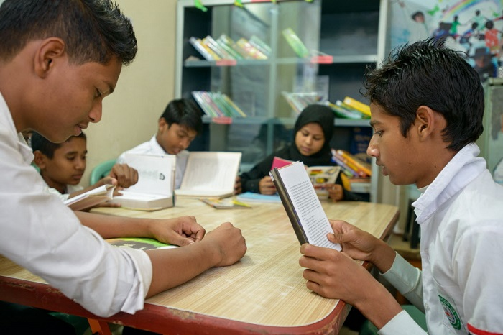
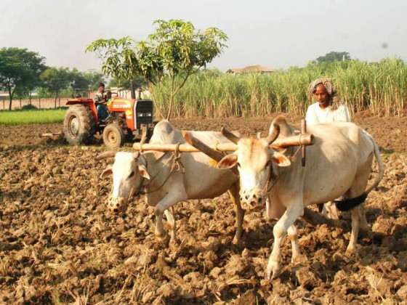
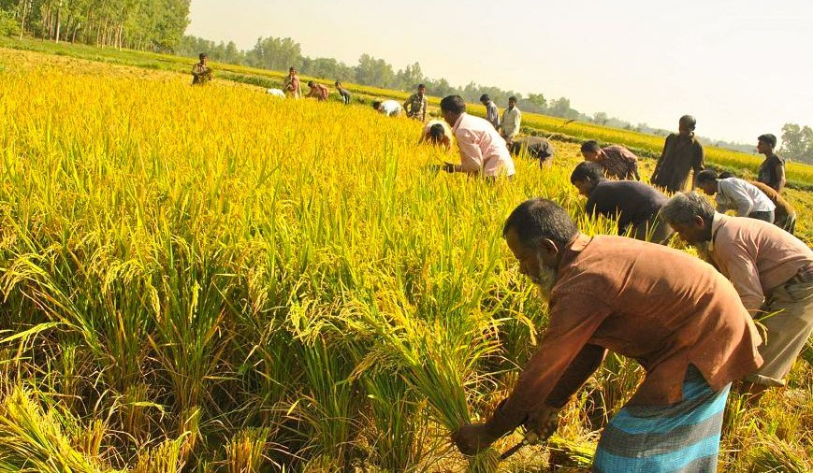
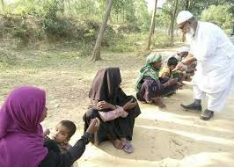

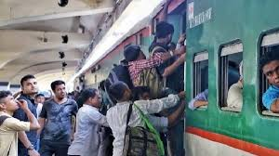
ছবি দেখে চিন্তা করি

Slide 4
শিক্ষার্থী বন্ধুরা, উপরের ছবিগুলো দেখে আমরা কি বুঝতে পারলাম?
কারক

Slide 5
আজকের পাঠ শিরোনাম
কারক ও কারক নির্ণয়

Slide 6
শিখনফল
এই পাঠ শেষে শিক্ষার্থীরা…
১।
কারক কাকে বলে তা বলতে পারবে;
2।
কারক কত প্রকার ও কী কী তা বলতে পারবে;
৩।
প্রত্যেকটি কারকের সংজ্ঞাসহ উদাহরণ বলতে পারবে ।

Slide 7
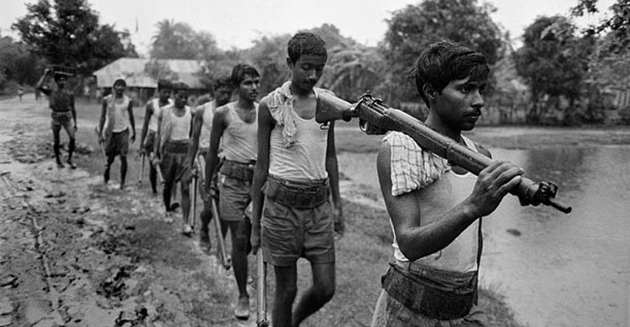
ক্রিয়া পদের সাথে নাম পদের যে সম্পর্ক, তাকে কারক বলে।

Slide 8
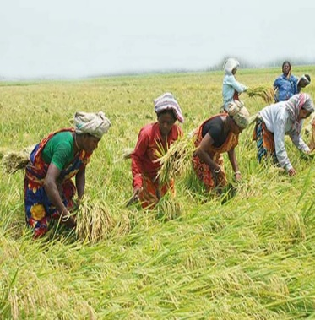
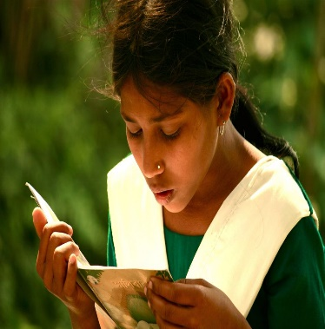
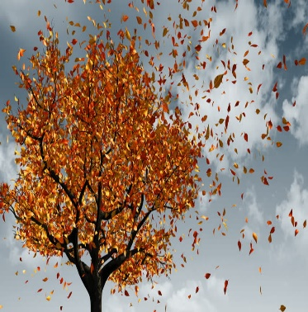

কারকের প্রকারভেদ
কর্তৃ
কারক
অধিকরণ
কারক
কর্ম
কারক
অপাদান
কারক
কারক ৬ প্রকার
সম্প্রদান
কারক
করণ
কারক

Slide 9
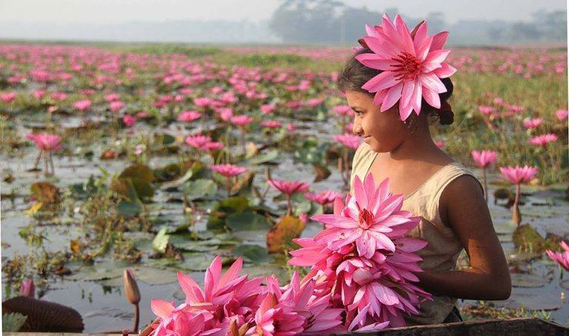

সালমা ফুল তোলে।
কে তোলে?
সালমা
নীলা বই পড়ছে।
কে পড়ছে?
নীলা
বাক্যে যে বিশেষ্য বা সর্বনাম পদ কাজ সম্পন্ন করে, তাকে কর্তৃকারক বলে।

Slide 10
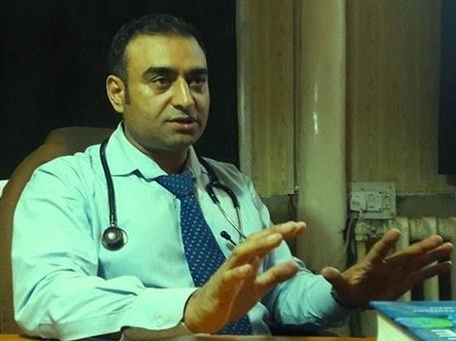
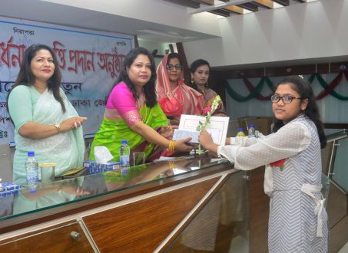
ডাক্তার ডাক।
কাকে ডাক?
ডাক্তার
ছাত্রীরা পুরস্কার নিচ্ছে।
কি নিচ্ছে?
পুরস্কার
যাকে আশ্রয় করে কর্তা কাজ সম্পাদন করে তাকে কর্মকারক বলে।

Slide 11
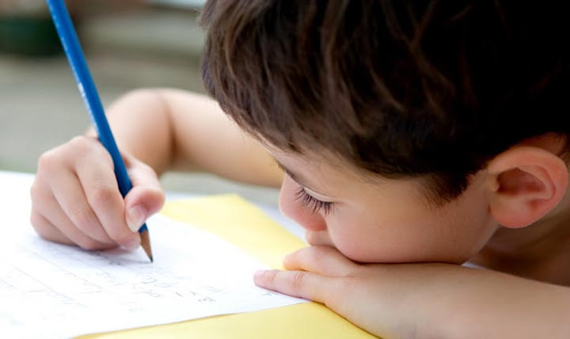
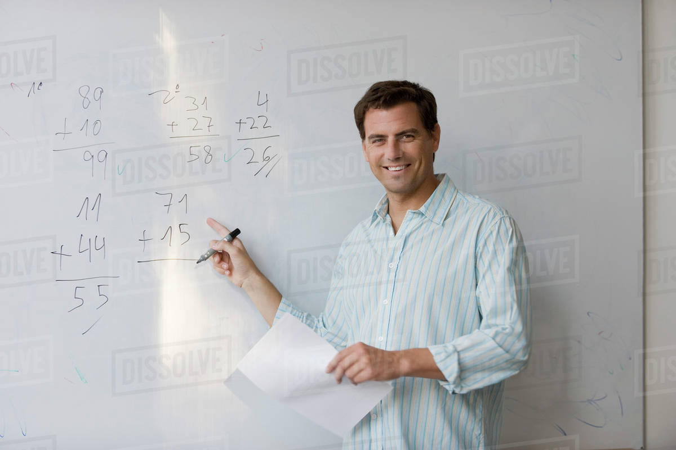
নাজিফা কলম দিয়ে লিখে।
কিসের দ্বারা লিখে?
কলম
শিক্ষক মার্কার পেন দিয়ে লিখে।
কিসের দ্বারা লিখে?
মার্কার পেন
কর্তা যার সহায়, উপায় বা উপকরণের সাহায্যে কোন কাজ করে তাকে করণ কারক বলে।

Slide 12
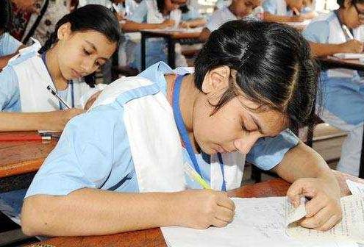
একক কাজ
ছবিটি কোন দুটি কারকের সাথে সম্পর্কিত লিখ।

Slide 13
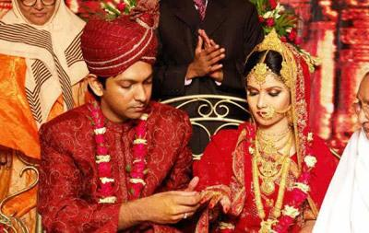
দরিদ্রকে সাহায্য কর।
কাকে সাহায্য কর?
দরিদ্রকে
সৎপাত্রে কন্যা দান কর।
কাকে কন্যা দান কর?
সৎপাত্রে
➲ যাকে স্বত্ব ত্যাগ করে দান, অর্চনা, সাহায্য ইত্যাদি করা হয় তাকে সম্প্রাদান কারক বলে।

Slide 14
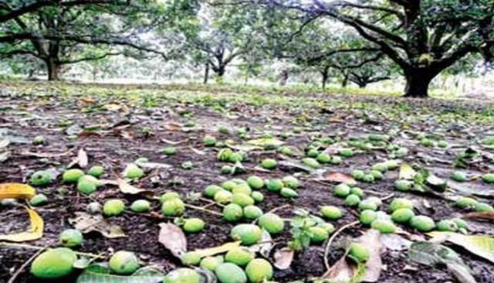

গাছ থেকে আম পড়ে।
কোথা থেকে আম পড়ে?
গাছ থেকে
মেঘ থেকে বৃষ্টি হয়।
কোথা থেকে বৃষ্টি হয়?
মেঘ থেকে
যা থেকে কিছু বিচ্যুত, গৃহীত, জাত, বিরত, আরম্ভ, দূরীভূত ও ভীত হয় তাকে অপাদান
কারক বলে।

Slide 15

জোড়ায় কাজ
কর্তৃ, কর্ম ও করণ কারকের ২টি করে উদাহরণ দাও ।

Slide 16
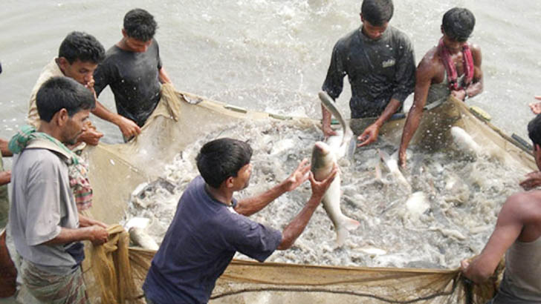
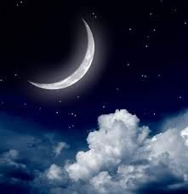
পুকুরে মাছ আছে।
কোথায় আছে?
পুকুরে
আকাশে চাঁদ উঠেছে।
কোথায় চাঁদ উঠেছে?
আকাশে
➲ কোন স্থানে, কোন কালে, কোন বিষয়ে ক্রিয়া সম্পাদিত হলে তাকে অধিকরণ কারক বলে।

Slide 17
দলগত কাজ
দলঃ (শাপলা)
কারকের শ্রেণিবিভাগ খাতায় লিপিবদ্ধ কর।
দলঃ (জবা)
কারক নির্ণয়ের সংক্ষিপ্ত কৌশল ব্যাখ্যা কর।

Slide 18
মুল্যায়ন
01। কারক কী?
02। কারক কত প্রকার?
03। সম্প্রাদান কারক কী?

Slide 19

বাড়ির কাজ
প্রত্যেক প্রকার কারকের ৫টি করে উদাহরণ বাড়ি থেকে লিখে আনবে ।

Slide 20


ধন্যবাদ

